Slide 1
স্বাগতম

Slide 2
পরিচিতি
পাঠ পরিচিতি
শিক্ষক পরিচিতি
_{মোঃ আব্দুল আলীম}
সহকারী শিক্ষক, আমিনা ময়েন অলোয়া
_{মথুরাপুর আলিম মাদ্রাসা}
_{ধুনট, বগুড়া ।}
বিষয়ঃ সাধারণ বিজ্ঞান
শ্রেণিঃ অষ্টম
অধ্যায়ঃ চতুর্থ
পাঠঃ ৯ও ১০

Slide 3
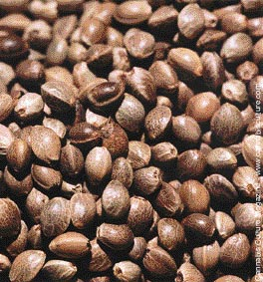
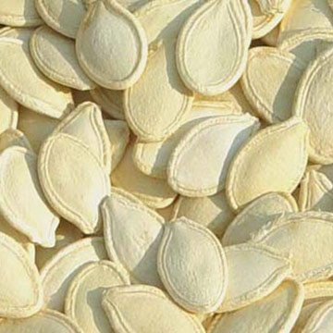
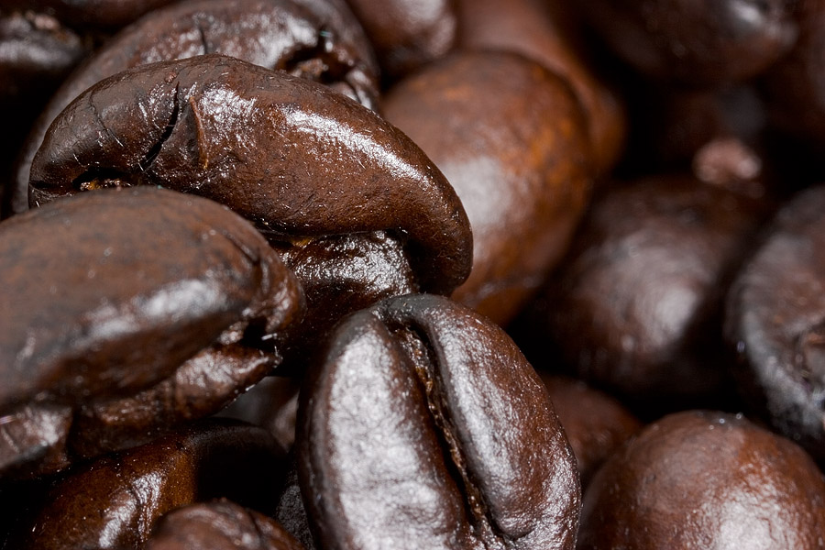
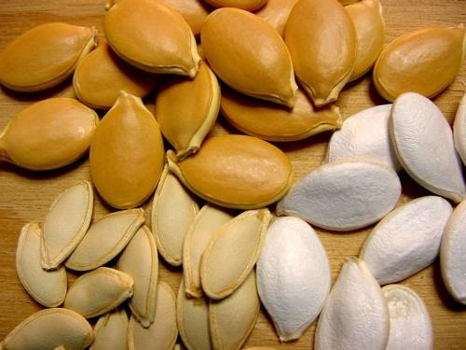
নিচের চিত্রগুলি লক্ষ কর

Slide 4
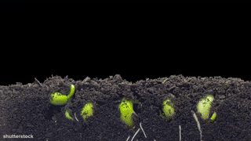
সুপ্ত অবস্থা থেকে ভ্রূনের এই জাগরনকে বলে
অঙ্কুরোদগম

Slide 5
আজকের পাঠ
অঙ্কুরোদগম

Slide 6
অঙ্কুরোদগমের প্রভাবক
১। বাহ্যিক ২। অভ্যন্তরীণ

Slide 7
১। বাহ্যিক
পানি
অক্সজেন
তাপ
আলো

Slide 8
২। অভ্যন্তরীণ
খাদ্য
সুপ্ততা
বৃদ্ধি নিয়ন্ত্রক রাসায়নিক দ্রব্য ও
বীজের অঙ্কুরোদগমের ক্ষমতা

Slide 9
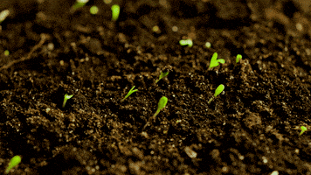
অঙ্কুরোদ্গম
বীজ প্রয়োজনীয় পানি, অক্সিজেন, উত্তাপ ও আলো পেলে সুপ্ত ভ্রূণ জেগে উঠে বাড়তে শুরু করে এবং এক সময় বীজত্বক ভেদ করে বাইরে বেরিয়ে আসে। সুপ্ত অবস্থা থেকে ভ্রূণের এ জাগরনকে অঙ্কুরোদ্গম বলে।

Slide 10
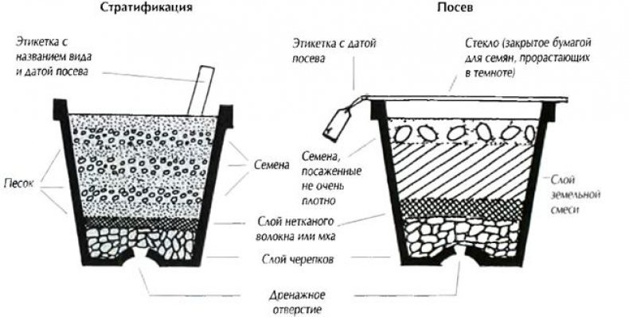
বীজের অঙ্কুরোদগম পরীক্ষণ

Slide 11
একক কাজ
১। অঙ্কুরোদগম কাকে বলে?

Slide 12
অঙ্কুরোদগম তিন প্রকার
1.মৃৎগত ২.মৃৎভেদী ৩. জরায়ুজ

Slide 13
মৃৎভেদি
যে অঙ্কুরোদগম প্রক্রিয়ায় বীজপত্রাবকান্ডের দ্রুত বৃদ্ধির ফলে বীজপত্রের বীজত্বক ফেটে মাটি ভেদ করে ওপরে উঠে আসে তাকে মৃৎভেদি অঙ্কুরোদগম বলে ।

Slide 14
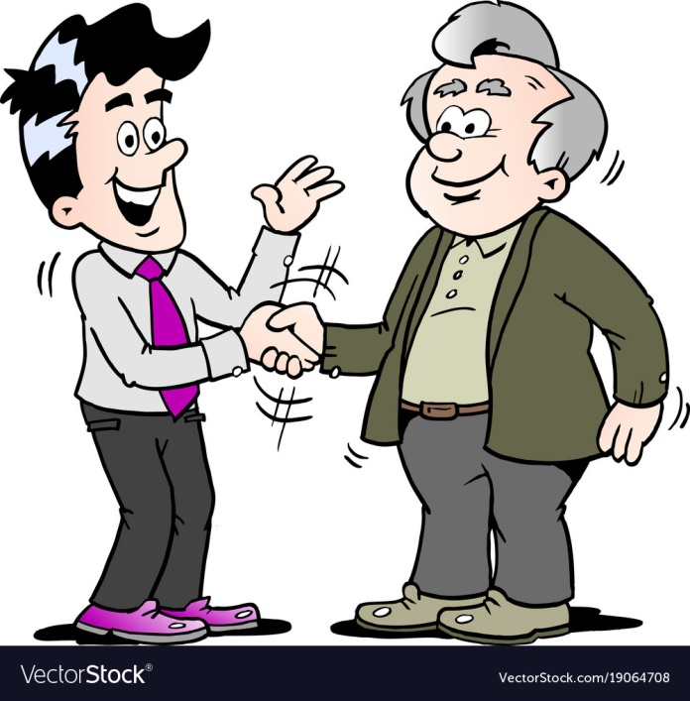
জোরায় কাজ
কয় ভাবে অঙ্কুরোদগম হয়ে থাকে তা খাতায় লিখ

Slide 15
অঙ্কুরোদগম এর শ্রেনিবিভাগ
উপকূল্পবর্তী এলাকায় এটা বেশি দেখা যায়
বীজপত্রাধিকান্ডমাটির উপরে কিন্তু বীজপত্র মাটির নিচে
বীজপত্রাধিকান্ডমাটির উপরে এবং বীজপত্র মাটির উপরে

Slide 16
মূল্যায়ন
১। বীজ কাকে বলে?
উত্তরঃ- নিশিক্ত ও পরিপক্ক ডিম্বককে বীজ বলে।
২। সুপ্ততা কি ?
উত্তরঃ- ঘুমিয়ে থাকাকে সুপ্ততা বলে।

Slide 17
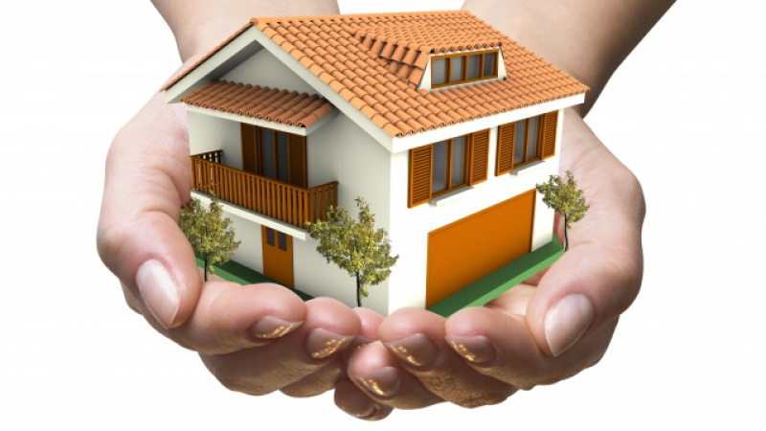
বাড়ীর কাজ
১। কৃষিকাজে অঙ্কুরোদগম এর হার জানা দরকার কেন? তোমার উত্তরের স্বপক্ষে যুক্তি দাও।

Slide 18
ধন্যবাদ

